Slide 1
Poznański Model Transferu Wiedzy
Posiedzenie
Wielkopolskiego Forum Inteligentnych Specjalizacji
Bogdan Marciniec

Slide 2
Gospodarka Oparta na Wiedzy
Knowledge (Science) Based Economy
odkrycia naukowe
zrównoważony rozwój cywilizacyjny
1987 – „Raport Brundtland” Światowej Komisji ONZ do spraw Środowiska i Rozwoju „Nasza Wspólna Przyszłość”
„sustainable development” = zrównoważony rozwój „sposób trwałego osiągnięcia lepszej jakości życia przez wszystkich obywateli, który nie zagraża osiągnięciu tych celów przez przyszłe pokolenia i szanuje środowisko” (definicja ONZ)
Wyzwanie XXI w. dla środowiska naukowego określenie właściwej strategii w zakresie polityki badań i technologii obejmującej zintegrowane studia technologiczne, ekologiczne, ekonomiczne i społeczne

Slide 3
STRATEGICZNE OBSZARY BADAWCZE 2007-2013
7 PROGRAM RAMOWY UE
Zdrowie
Żywność, rolnictwo i
biotechnologie
Technologie informacyjne
i komunikacyjne (ICT)
Nanonauki, nanotechnologie,
materiały i nowe technologie
produkcyjne
Energia
Środowisko
Transport
Nauki społeczno-ekonomiczne
i humanistyczne
Bezpieczeństwo i przestrzeń
kosmiczna
Fusion energy
Energia rozszczepienia i ochrona przed promieniowaniem
Strategia rozwoju nauki
w Polsce do 2015 roku
6.4 Priorytety tematyczne w rozwoju nauki i technologii w Polsce do 2015
zdrowie,
środowisko i rolnictwo,
energia i infrastruktura,
nowoczesne technologie dla
gospodarki
społeczeństwo w warunkach
przyspieszonego i zrównoważonego
rozwoju społeczno-gospodarczego
Obszary te przenikają się wzajemnie tworząc spójny Krajowy Program Badań Naukowych i Prac Rozwojowych.
Motorem rozwoju w tych obszarach będą ze strony nauki przede wszystkim ZAAWANSOWANE TECHNOLOGIE (biotechnologie, technologie informacyjne oraz nanotechnologie).

Slide 4
Strategia Lizbońska (2000r.)
Stworzenie w Europie (do 2010 r.) najbardziej konkurencyjnej
gospodarki na świecie – Innowacyjność głównym kierunkiem tej
strategii (3% PKB)
Europejskie Platformy Technologiczne
Główny cel: opracowanie wizji rozwoju danego sektora przemysłu w formie dokumentu
Strategic Research Area
Europejska Platforma Zrównoważonej Chemii
– kierunki strategiczne do 2025 roku
Technologie materiałowe (Materials Technology)
Nowe reakcje (syntezy) chemiczne i inżynieria chemiczna (Reaction and Process Design)
Biotechnologia przemysłowa (Industrial Biotechnology)

Slide 5
Centra Zaawansowanych Technologii
wyłonione w ogólnokrajowym konkursie,
organizowanym przez MNiI w 2004 roku:
Centrum Zaawansowanych Technologii Chemicznych
(koordynator – Uniwersytet im. Adama Mickiewicza,
Prof. dr hab. B. Marciniec)
Centrum Zaawansowanych Technologii
„Wielkopolskie Centrum Biotechnologii Medycznej”
(koordynator – Akademia Medyczna w Poznaniu,
Prof. dr hab. A. Mackiewicz)
Centrum Zaawansowanych Technologii Informacyjnych
(koordynator – Instytut Chemii Bioorganicznej PAN,
Prof. dr hab. J. Węglarz)
Centra powstały w oparciu o umowy konsorcyjne grupujące czołowe jednostki naukowe z różnych sektorów (szkoły wyższe, jednostki PAN, jednostki badawczo-rozwojowe), a także podmioty gospodarcze.

Slide 6

Projekt:
„Budowa i wyposażenie Wielkopolskiego Centrum Zaawansowanych Technologii
w Poznaniu”
uwzględniony w Indykatywnej Liście Projektów Kluczowych
Programu Operacyjnego Innowacyjna Gospodarka
(II Oś Priorytetowa – Infrastruktura sfery B+R).
Koordynatorem przedsięwzięcia: Uniwersytet im. Adama Mickiewicza w Poznaniu.
Koszt inwestycji: 63 mln euro (pierwotne przeliczenie 70 mln euro).
Okres realizacji: 2007 - 2015 rok.
Realizacja na podstawie umowy nr POIG.02.01.00-30-169/08 zawartej 15 września 2009 roku.
Współfinansowanie w 85% z Europejskiego Funduszu Rozwoju Regionalnego i w 15% z budżetu państwa.

Slide 7
Propozycja listy dużych projektów infrastrukturalnych realizowanych w ramach
Programu Operacyjnego Innowacyjna Gospodarka, 2007 – 2013
(Format Indykatywnego Planu Inwestycyjnego)
Oś priorytetowa II - Infrastruktura sfery B+R
Priorytet | Nazwa projektu | Szacunkowy koszt kwalifikowalny (mln euro) | Szacunkowa kwota dofinansowania (mln euro) | Miejsce realizacji | Instytucja odpowiedzialna za realizację
1 | 2 | 4 | 5 | 9 | 17
2 | Centrum Zaawansowanych Materiałów i Technologii | 100 | 100 (mln euro) | Warszawa | Politechnika Warszawska
2 | Centrum Badań Przedklinicznych i Technologii | 100 | 100 (mln euro) | Warszawa | Akademia Medyczna w Warszawie
2 | Dolnośląskie Centrum Materiałów i Biomateriałów Wrocławskie Centrum Badań (EIT+) | 120 | 120 (mln euro) | Wrocław | Politechnika Wrocławska Uniwersytet Wrocławski
2 | Wielkopolskie Centrum Zaawansowanych Technologii w Poznaniu | 70 | 70 (mln euro) | Poznań | Uniwersytet im. Adama Mickiewicza
Dodatkowy DUŻY projekt konkursowy (w Priorytecie II):
Centrum Nauk Biologiczno-Chemicznych UW (CeNT III) na kwotę 281.885.743 zł (77 mln euro)
Uniwersytet Warszawski

Slide 8
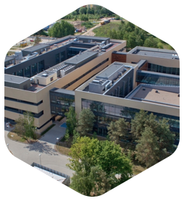


Utworzenie multidyscyplinarnego ośrodka badawczego
o wysokiej randze międzynarodowej
„Wielkopolskie Centrum Zaawansowanych Technologii: Materiały – Biomateriały”
2015
2006
Konsorcjum
MULTIDYSCYPLINARNE
CENTRUM MIĘDZYNARODOWE
(faza operacyjna projektu)

Slide 9
Wielkopolskie Centrum Zaawansowanych Technologii
Umowa Konsorcjum WCZT – 22 grudnia 2006 r. (rozszerzona aneksem w lutym 2008 r.) (uszczegółowiona aneksem w maju 2011 r.) – Komitet Koordynacyjny WCZT
5
uczelni
1
instytut resortowy
Uniwersytet im. Adama Mickiewicza w Poznaniu,
Politechnika Poznańska,
Uniwersytet Przyrodniczy,
Uniwersytet Medyczny,
Uniwersytet Ekonomiczny
Instytut Włókien Naturalnych i Roślin Zielarskich
Poznański Park Naukowo–Technologiczny Fundacji UAM
Urząd Miasta Poznania
(obecnie jako partner wspierający)
4
instytuty PAN
Chemii Bioorganicznej,
Genetyki Roślin,
Genetyki Człowieka,
Fizyki Molekularnej

Slide 10
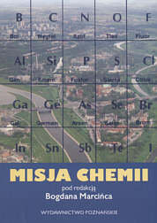
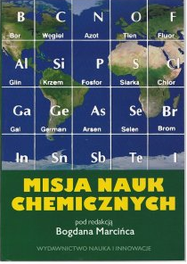
Misja nauk chemicznych
STRUKTURA
SYNTEZA CHEMICZNA
i BIOCHEMICZNA
WŁAŚCIWOŚCI PRODUKTÓW
chemiczne, fizyczne, biologiczne
(pożądane, spodziewane)
mało- i średniotonażowe
technologie i biotechnologie,
mikrotechnologie
fine chemicals, bio(chemicals), chemical specialities, (nano)materials
NAUKA
TECHNOLOGIE
INNOWACJE
BIZNES

Slide 11
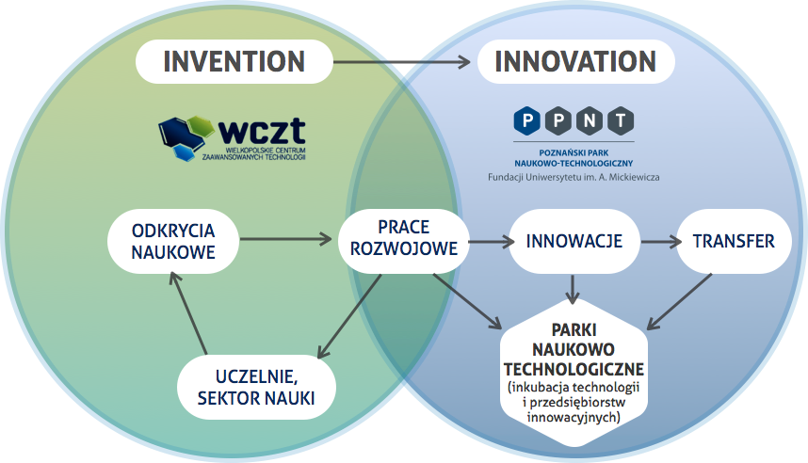
Poznański (Kompleksowy) Model Transferu Wiedzy
Gospodarka oparta na wiedzy – wiedza przekuta
na innowacje i nowoczesne technologie

Slide 12
1948 roku – Stanford Industrial Park
1954 roku – Stanford Research Park,
region Santa Clara Kalifornia
Dolina Krzemowa
(Silicon Valley)
50 km długości i 15 km szerokości
Największe i najnowocześniejsze skupisko Zaawansowanych Technologii na świecie (pierwszy kalkulator, telefon bezprzewodowy, komputer, mikroprocesor) – ponad 60% firm z branży elektronicznej w US, np. Hewlett Packard – efekt odkrycia krzemu półprzewodnikowego.
B.M. Marciniec – „Rola Parków Naukowo-Technologicznych w Rozwoju Małych i Średnich Przedsiębiorstw” Wyd. Poznańskie, Poznań 2007

Slide 13
Wielkopolskie Centrum Zaawansowanych Technologii
Głównym celem WCZT jest stworzenie w Poznaniu multidyscyplinarnego ośrodka skupiającego najlepszych specjalistów z nauk ścisłych, przyrodniczych, i technicznych, skoncentrowanego na nowych materiałach i biomateriałach o wielostronnych zastosowaniach.
Opracowanie oryginalnych selektywnych dróg syntez chemikaliów i biochemikaliów (agrochemikaliów) - tzw. fine chemicals, a także nowej generacji bio- i nanomateriałów lub ich prekursorów i następnie opracowanie zaawansowanych technologii i biotechnologii ich wytwarzania z przeznaczeniem dla optoelektroniki, medycyny, rolnictwa, farmacji, i innych dziedzin przemysłu i techniki.
Stworzenie podstaw technologicznych dla szeregu zastosowań chemii bioorganicznej, biologii molekularnej i biotechnologii w szeroko pojętej ochronie zdrowia oraz zastosowań agrotechnicznych i przemysłu spożywczego.
1.
1.
2.

Slide 14



Co się zmieniło w Europie po 2013 roku w relacji nauka – technologia – innowacje – biznes?
Możliwości finansowania przedsiębiorstw z budżetu państwa, Unii Europejskiej (Horizon 2020; w Polsce: NCBiR, PARP)
Rola WCZT nie tylko centrum badawcze, ale również centrum B+R dla przedsiębiorstw

Slide 15
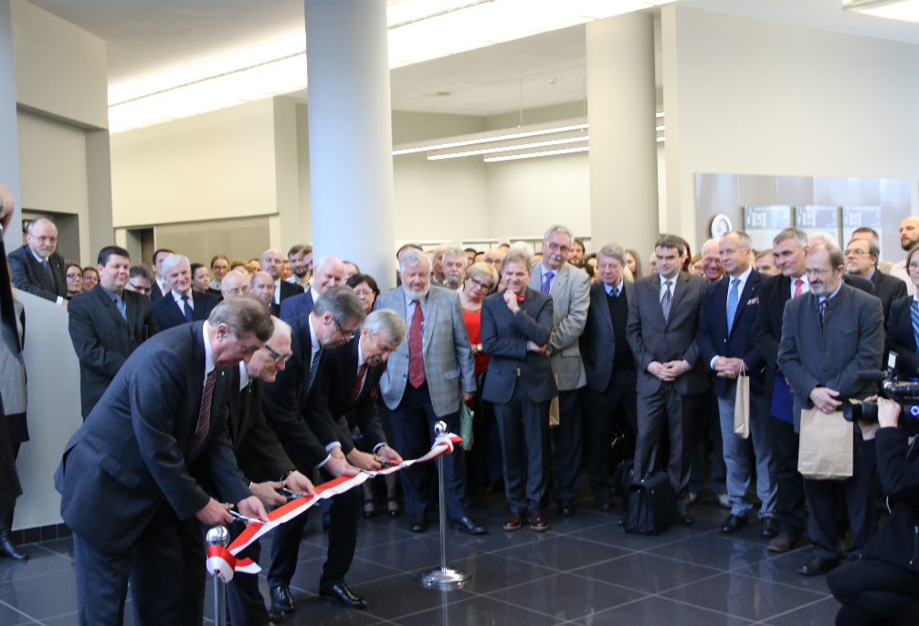
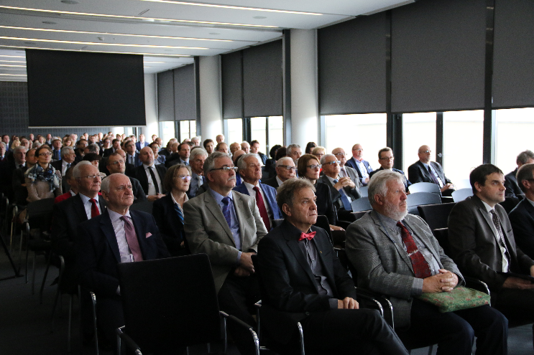
Uroczystość Otwarcia
Wielkopolskiego Centrum Zaawansowanych Technologii
Seminarium naukowe „Program badawczy WCZT”
1-2 grudnia 2015 roku

Slide 16
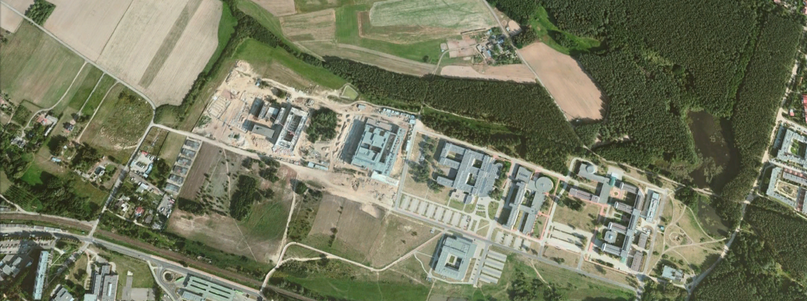
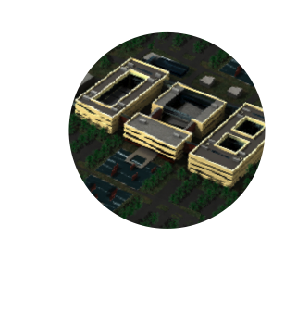
Kampus Morasko – Poznańska Dzielnica Nauki
19 635 m²
63 mln euro

Slide 17



Kampus Morasko – Poznańska Dzielnica Nauki
wraz ze szklarnią (A1)
Centrum Biotechnologii Przemysłowej i Roślinnej (A)
7 800 m²
Centrum Biotechnologii Medycznej (A)
wraz ze zwierzętarnią (A2)

Slide 18
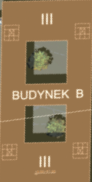
Kampus Morasko – Poznańska Dzielnica Nauki
Centrum Technologii Chemicznych
i Nanotechnologii (B)
6 900 m²

Slide 19
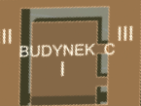
Kampus Morasko – Poznańska Dzielnica Nauki
Centrum Badań Materiałowych
wraz z Regionalnym Laboratorium Unikatowej Aparatury (C)
2 800 m²

Slide 20

Kampus Morasko – Poznańska Dzielnica Nauki
Zaplecze Naukowo-Techniczne i Administracyjne
wraz z Centrum Transferu Technologii (D)
2 200 m²

Slide 21
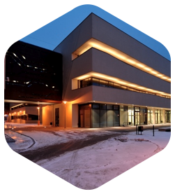
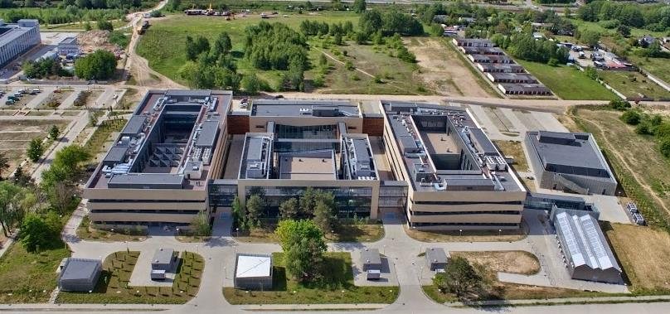
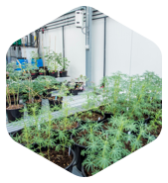
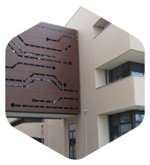
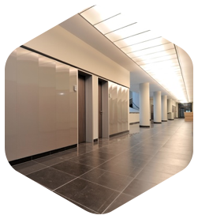
Kampus Morasko – Poznańska Dzielnica Nauki
Budowa Roku 2013

Slide 22
Wielkopolskie Centrum Zaawansowanych Technologii
Centrum Biotechnologii Medycznej (A) wraz ze Zwierzętarnią (A2)
Centrum Biotechnologii Przemysłowej i Roślinnej (A) wraz ze Szklarnią (A1)
Centrum Technologii Chemicznych i Nanotechnologii (B)
Centrum Badań Materiałowych (C) wraz z Regionalnym Laboratorium Unikatowej Aparatury
Zaplecze Naukowo-Techniczne (D) wraz z Centrum Transferu Technologii
.
1
faza operacyjna projektu - grudzień 2015

Slide 23
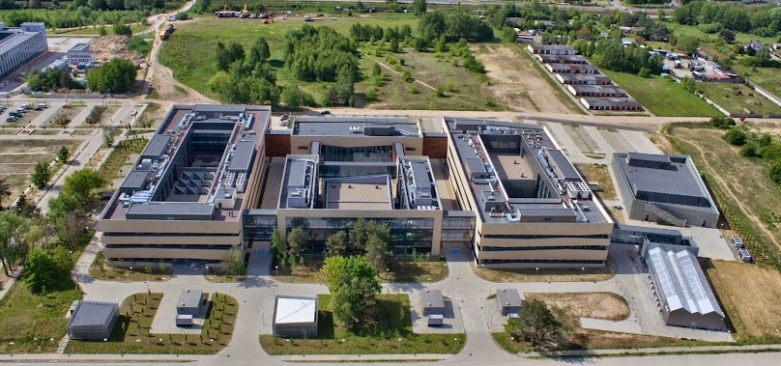
Kampus Morasko – Poznańska Dzielnica Nauki

Slide 24
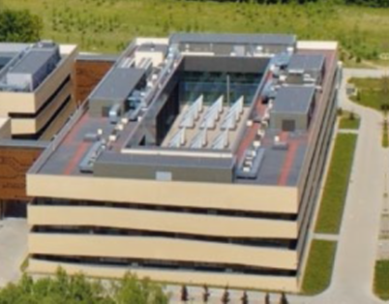
Centrum Technologii Chemicznych i Nanotechnologii (Budynek B)
dr inż. Jędrzej Walkowiak - koordynator ds. infrastruktury badawczej Budynek B
Zaawansowane technologie chemiczne i nanotechnologie
Molekularne i makromolekularne wysoko przetworzone substancje chemiczne i materiały hybrydowe o specjalnych zastosowaniach.
Laboratoria badań optymalizacyjnych, syntezy nowych związków chemicznych oraz badania przebiegu reakcji chemicznych
1
Laboratoria Syntez w Warunkach Specjalnych,
Laboratoria Syntez Katalizatorów i Nośników,
Blok Technologii Wysokoprzetworzonych Chemikaliów,
Blok Zrównoważonych i Zielonych Technologii,
Blok Syntezy Polimerów i Materiałów o Właściwościach Specjalnych,
Blok Nanotechnologii,
Blok Przetwórstwa Polimerów,
Pracownia Badań Fizyko-Chemicznych,
Wytrzymałościowych i Reologicznych.
dr Robert Przekop - Koordynator ds. Współpracy z Gospodarką i Zespołu Hal Technologicznych

Slide 25
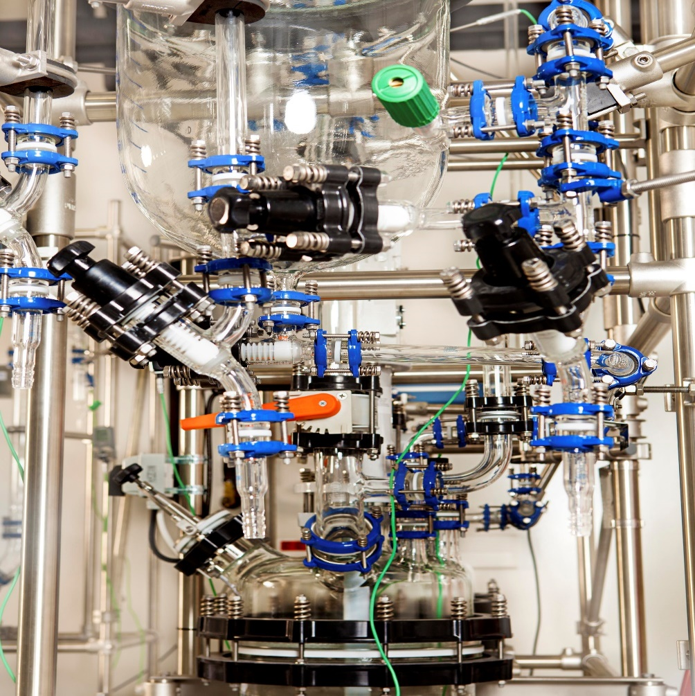
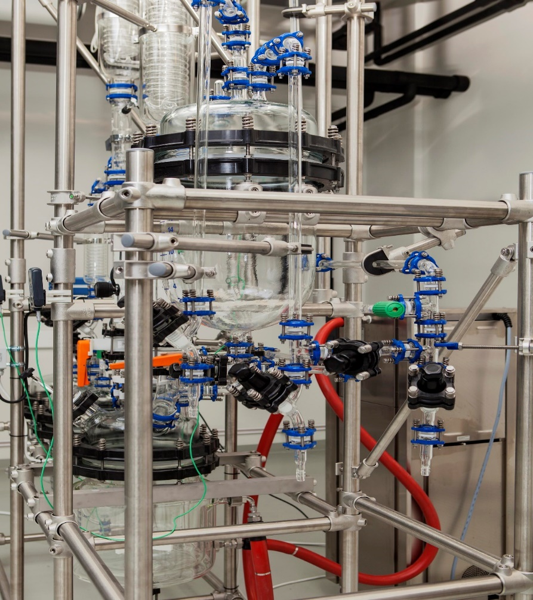
Semi-technical scale synthesis (up to 250 - 1000 g per batch)

Slide 26
Centrum Badań Materiałowych (Budynek C)
dr inż. Marek Nowicki - koordynator ds. infrastruktury badawczej Budynek C
Dysponuje ono unikatową aparaturą naukowo-badawczą oraz specjalistycznym wyposażeniem laboratoryjnym.
Pracownie Centrum Badań Materiałowych oferują następujące usługi analityczne dla nauki i przemysłu
.
1
Mikroskopii,
Badań Nanomechanicznych,
Nanotechnologii,
Magnetycznego Rezonansu Jądrowego,
Analizy Termicznej,
Spektroskopii Mas,
Analizy Powierzchni,
Chromatografii.
Jednym z głównych i priorytetowych celów Centrum jest analityka usługowa dla przedsiębiorstw i przemysłu. Poszczególne pracownie wyposażone są
w najnowocześniejszy i najbardziej zaawansowany sprzęt analityczny umożliwiający wykonywanie kompleksowych badań

Slide 27
Centrum Biotechnologii (Budynek A)
dr Jakub Rybka - koordynator ds. infrastruktury badawczej Budynek A
Komplementarne wyposażenie Centrum Biotechnologii pozwala na prowadzenie badań we współpracy z innymi ośrodkami naukowo – badawczymi oraz przedsiębiorstwami w szerokim zakresie tematycznym
Zaawansowane biotechnologie
Przemysłowe, roślinne i medyczne biotechnologie do produkcji substancji chemicznych i biochemicznych, jak również terapii i diagnostyki (w tym badania biopreparatów i biofarmaceutyków).
Centrum Biotechnologii zostało zaprojektowane, aby umożliwić prowadzenie zintegrowanych badań w najbardziej istotnych obszarach nowoczesnej biologii stosowanej. Podzielone jest na cztery bloki badawczo-rozwojowe:
Blok Biotechnologii Medycznej,
Blok Biotechnologii Roślin wraz ze Szklarnią
Blok Biotechnologii Przemysłowej,
Zwierzętarnię.
.
1

Slide 28
Wielkopolskie Centrum Zaawansowanych Technologii
1
Zaawansowane technologie chemiczne i nanotechnologie
Molekularne i makromolekularne wysoko przetworzone substancje chemiczne i materiały hybrydowe o specjalnych zastosowaniach.
• Projektowanie i rozwój oryginalnych syntez chemikaliów i biochemikaliów (farmaceutyki, chemia rolnicza) – odczynniki organiczne, metaloorganiczne i nieorganiczne (chiralne cząsteczki, funkcjonalizowane związki krzemoorganiczne i organiczne, związki metaloorganiczne do syntezy organicznej, ciecze jonowe, inicjatory polimeryzacji, katalizatory, materiały zeolitowe, itp.)
• Nanokompozyty polimerowe jak hybrydowe materiały organiczno-nieorganiczne (funkcjonalizowane silseskwioksany, modyfikowane krzemionki, eko-kompozyty polimerowe wzmacnianie włókien naturalnych)
• Nanokompozyty węglowe jako materiały do zastosowań optoelektronicznych i elektrochemicznych źródeł magazynowania energii elektrycznej oraz innych zastosowań
• Nowa generacja nanomateriałów i ich prekursorów
• Materiały funkcjonalne (biokompatybilne i biodegradowalne o specjalnych właściwościach)
• Inteligentne materiały o specjalnych właściwościach i zastosowaniach (optoelektronicznych, mechanicznych i magnetycznych)
.
1

Slide 29
Wielkopolskie Centrum Zaawansowanych Technologii
2
Zaawansowane biotechnologie
Przemysłowe, roślinne i medyczne biotechnologie do produkcji substancji chemicznych i biochemicznych, jak również terapii i diagnostyki (w tym badania biopreparatów i biofarmaceutyków).
• Technologie bio / nano / materiałów do terapii celowanych w leczeniu chorób człowieka i medycyny regeneracyjnej;
• Technologie biorafinacji dla zrównoważonego przetwarzania biomasy i organizmów żywych w oparciu o bio-aktywne biologicznie produkty i bioenergię;
• Technologie wykorzystujące żywe organizmy jako bioreaktory do produkcji nienaturalnych materiałów pochodzenia biologicznego, modeli chorób człowieka;
• Biotechnologia w rolnictwie;
• Sztuczne bio- analogi i parabiologiczne konstrukcje oparte na znanych i zmodyfikowanych żywych organizmach - sztuczne / modyfikowane biopolimery (DNA, RNA, białka) i ich analogi;
• Epigenetyka w medycynie translacyjnej;
• Technologie dla medycyny regeneracyjnej.
.
1

Slide 30
Wielkopolskie Centrum Zaawansowanych Technologii
Misją tak skonstruowanego Centrum jest realizacja dużych projektów naukowo-badawczych i badawczo-rozwojowych zarówno we współpracy w ramach platform technologicznych i programów ramowych UE (Horyzont 2020), jak i przede wszystkim realizacja programów strategicznych koordynowanych i zarządzanych przez Narodowe Centrum Badań i Rozwoju (NCBiR) oraz Narodowe Centrum Nauki (NCN).
Istotnym założeniem WCZT jest stworzenie multidyscyplinarnego ośrodka w dziedzinie zaawansowanych technologii Materiały i Biomateriały, w którym realizowane będą wspólne projekty i opracowywane programy badawcze we współpracy z czołowymi ośrodkami badawczo-rozwojowymi polskich i międzynarodowych koncernów oraz małymi i średnimi przedsiębiorstwami.
Dodatkowo zadaniem Centrum jest stworzenie mostu pomiędzy nauką a przemysłem, dzięki ukierunkowaniu na rozwój badań stosowanych, na zasadach podobnych do tych jakie wypracowane są przez instytuty Fraunhofera w Niemczech.

Slide 31
W dniu 18 listopada 2015r.
Ogłoszenie Ministra Nauki i Szkolnictwa Wyższego o naborze wniosków w ramach
„Programu dofinansowania kosztów utrzymania infrastruktury badawczej - Panda 1”
Celem programu jest pokrycie kosztów usługi polegającej na utrzymaniu przez jednostki naukowe lub podmioty działające na rzecz nauki gotowości infrastruktury badawczej do prowadzenia prac badawczo-rozwojowych we współpracy z przedsiębiorcami oraz działalności w zakresie komercjalizacji wyników badań naukowych lub prac rozwojowych, zwanych dalej „projektami”.
WCZT otrzymało wsparcie finansowe (na rok 2015) w wysokości ~ 1,9 mln zł
W dniu 11 marca 2016r.
Narodowe Centrum Badań i Rozwoju ogłasza otwarcie konkursu w ramach
„Programu wsparcia kosztów utrzymania infrastruktury badawczej - Panda 2”
Budżet przeznaczony na dofinansowanie realizacji projektów wyłonionych w konkursie wynosi 50 mln PLN rocznie. Indykatywny budżet Programu w latach 2016-2020 nie może przekroczyć 250 mln PLN.
Środki w ramach programu będą przyznawane na 5 lat.
WCZT otrzymało wsparcie finansowe (na rok 2016) w wysokości ~ 3,08 mln zł
.
1

Slide 32

Zasady współpracy WCZT/CZT UAM
Zgodnie z NCN i NCBiR WCZT jest jednostką naukową w rozumieniu przepisów ustawy o zasadach finansowania nauki i może ubiegać się o środki finansowe na dwa sposoby:
na podstawie umowy konsorcjum
jako podmiot wskazany przez osobę fizyczną do realizacji grantu
jako podwykonawca
.
1
Realizacja wspólnych projektów badawczych (NCN, NCBiR, Horyzont i inne)
Umowy dwustronne (zlecenia) z innymi instytutami badawczymi, uczelniami i przedsiębiorstwami)
Umowy z uczelniami i instytucjami badawczymi posiadającymi prawa doktoryzowania na wykonywanie części eksperymentalnych prac doktorskich w WCZT
Umowy z uczelniami na wykonywania części eksperymentalnych prac magisterskich (dyplomowych) w WCZT

Slide 33
Projekty realizowane (w części lub całości) w WCZT/CZT UAM od 2015
OPUS – 4 wnioski
SONATA – 2 wniosek
SONATA BIS – 1 wniosek
IUVENTUS PLUS – 1 wniosek
MAESTRO – 3 wnioski
LIDER – 3 wnioski
PBS – 1 wniosek
PRELUDIUM – 8 wniosek
RANB – 1 wniosek
1
1
Złożone wnioski zaplanowane do realizacji (w części lub w całości)
w WCZT/CZT UAM
OPUS – 2 wnioski
MAESTRO– 1 wniosek
SONATA BIS – 1 wniosek
SONATA – 2 wnioski
FIRST TEAM – 2 wnioski
Duże zainteresowanie współpracą z WCZT zarówno wśród naukowców prowadzących badania w Polsce, jak i za granicą.

Slide 34



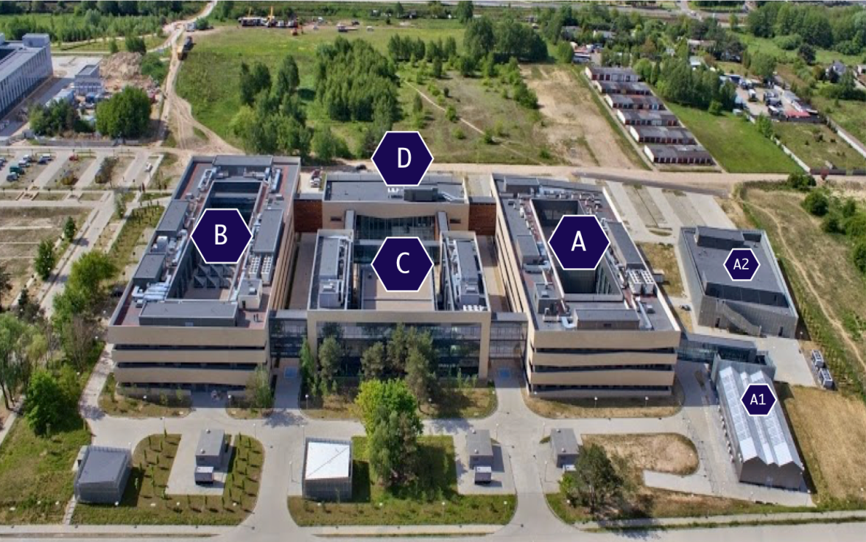












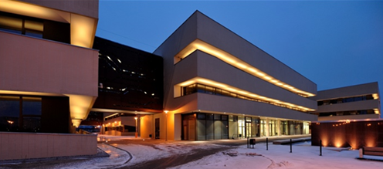






  WCZT – współpraca w obszarze B+R
Z jednostkami polskimi
Z jednostkami zagranicznymi

Slide 35















Współpraca z koncernami i firmami innowacyjnymi
Podjęcie współpracy oraz trwające rozmowy z polskimi i zagranicznymi przedsiębiorstwami w sprawie współpracy z WCZT (wspólne projekty, wynajem laboratoriów i infrastruktury):
  Selvita S.A. – firma badawczo-rozwojowa dostarczająca kompleksowe rozwiązania z zakresu chemii, biologii, biotechnologii oraz bioinformatyki (bud. B)
  Aura Polska Sp. z o.o. – przedmiotem działalności jest realizacja prac rozwojowych w dziedzinie biotechnologii oraz bioinżynierii (bud. A)
  Adob Sp. z o.o. Sp.k. – czołowy producent nawozów mikroelementowych i chemikaliów nieorganicznych, wykorzystywanych w rolnictwie, sadownictwie i ogrodnictwie (bud. A)
  Ekspol S.C. – firma chemiczna wytwarzająca zaprojektowane według własnych technologii produkty, wykorzystywane do leczenia chorób i dolegliwości u zwierząt (bud. A)
  Novazym Polska S.C. – przedsiębiorstwo zajmujące się produkcją podstawowych chemikaliów organicznych oraz prowadzeniem badań naukowych w dziedzinie nauk przyrodniczych i biotechnologii (bud. A)
  VitaImmun Sp. z o.o. Sp. k. – nowatorski ośrodek zajmujący się nowoczesną diagnostyką medyczną
  w ujęciu komercyjnym i naukowym (bud. A)
  Mykoflor – Laboratorium Grzybów Mikoryzowych produkujące szczepionki mikoryzowe (bud. A)
  Profile VOX Sp. z o.o. Sp. k. – czołowy polski producent na rynku materiałów budowlanych
  i wyposażenia wnętrz (bud. B)
Realizowane i planowane projekty B+R we wspólpracy z WCZT
1

Slide 36





Współpraca z koncernami i firmami innowacyjnymi
  Sorbolab – badania fizykochemiczne oraz skuteczności, ekotoksykologii i toksyczności środków i substancji chemicznych stosowanych w ochronie roślin
  Schulke - preparaty dezynfekcyjno - myjące i antyseptyczne dla całego obszaru medycznego - tj.
  higiena szpitalna, gabinety stomatologiczne i zabiegowe, przemysł farmaceutyczny i kosmetyczny
  Torlen Sp. z o.o. - produkcja przędzy poliestrowej: głównie tkaniny tekstylne, tkaniny techniczne, nici do szycia oraz inne zastosowania jak produkcja filtrów, węży ogrodowych czy verticali.
  Zakłady Farmaceutyczne POLPHARMA S.A.
  CIECH R&D Sp. z o.o.
1

Slide 37
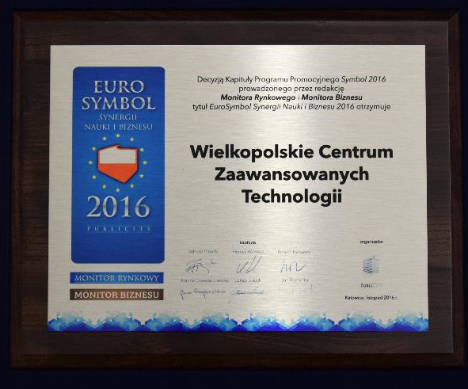
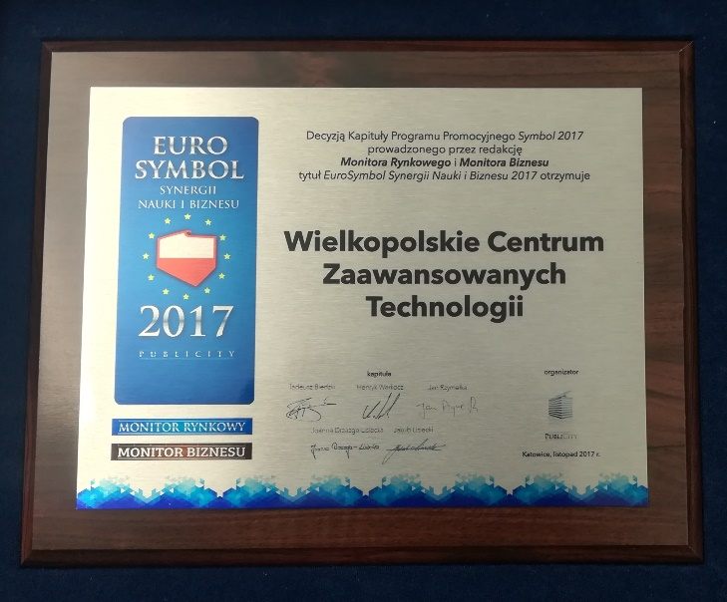
WCZT
Eurosymbolem
Synergii Nauki i Biznesu 2016 i 2017

Slide 38
Wielkopolskie Forum Inteligentnych Specjalizacji
Regionalna Strategia Innowacji dla Wielkopolski na lata 2015-2020 (RIS3)
zawiera wyznaczone obszary inteligentnych specjalizacji Wielkopolski – obszary współpracy i innowacji międzybranżowej
polega na ciągłym doskonaleniu polityki gospodarczej i innowacyjnej regionu, między innymi poprzez podnoszenie wiedzy i świadomości na temat pojawiających się nowych trendów i zjawisk oraz możliwościach ich wykorzystania do poprawy przewagi konkurencyjności
Wielkopolskie Forum Inteligentnych Specjalizacji jest ciałem opiniodawczo-doradczym skupiającym przedsiębiorców, przedstawicieli świata nauki, władz publicznych oraz pozostałych użytkowników wielkopolskiego systemu innowacji

Slide 39
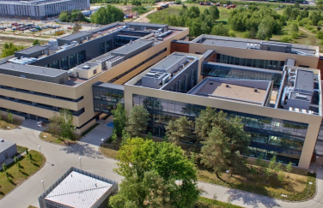
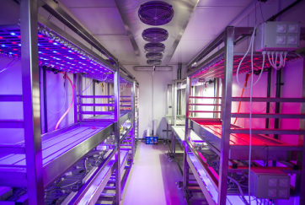
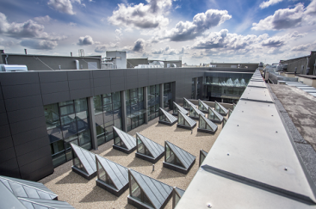
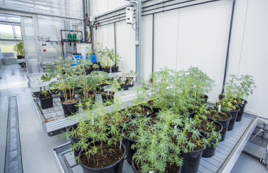
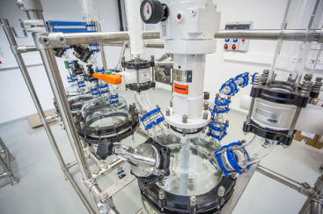
Obszary Inteligentnych Specjalizacji Wielkopolski
Badania prowadzone w WCZT wpisują się w następujące Regionalne Inteligentne Specjalizacje:
Biosurowce i żywność dla świadomych konsumentów
Wnętrza przyszłości
Nowoczesne technologie medyczne
Przemysł jutra
Wyspecjalizowane procesy logistyczne
Rozwój oparty na ICT

Slide 40
Regionalne Inteligentne Specjalizacje
wpisujące się w działania WCZT
Biosurowce i żywność dla świadomych konsumentów
Bezpieczne bioprodukty i zdrowa żywność
  Produkcja bioproduktów i zdrowiej żywności oraz żywności funkcjonalnej
  Bezpieczeństwo żywności
  Rośliny odporne na zmiany klimatu
2. Nowoczesne technologie produkcji żywności
  Bio- i nanotechnologie, biologia molekularna i chemia spożywcza
  Systemy klasy ICT traceability w bezpieczeństwie produkcji żywności, zarządzaniu produkcją, wspomaganiu decyzji i automatyzacji
  E-rolnictwo
3. Innowacyjne metody sprzedaży i dystrybucji wysokojakościowej żywności
  Marketing wysokiej jakości żywności i surowców
  Innowacyjne łańcuchy produkcji i dystrybucji żywności
  Opakowania dla żywności i food design
4. Ekologiczna produkcja żywności i zagospodarowanie odpadów
  Ekologiczne środki ochrony roślin
  Biogospodarka, w tym innowacyjne produkty naturalne
  Zagospodarowanie odpadów produkcyjnych i upcykling
  Gospodarka paliwowo-energetyczna oparta na agrobiomasie
5. Przygotowanie i profesjonalizacja kadr dla obszaru specjalizacji

Slide 41
Regionalne Inteligentne Specjalizacje
wpisujące się w działania WCZT
Przemysł jutra
Wyspecjalizowane technologie, maszyny, urządzenia i ich elementy dla przemysłu rolno-spożywczego, wyposażenia wnętrz i transportowego
  Nowe technologie i materiały dla maszyn, urządzeń i środków transportu, w tym nanotechnologie oraz materiały nano- i mezoskopowe
2. Ekoinnowacyjne środki transportu samochodowego i powietrznego oraz pojazdy i systemy komunikacji publicznej
3. Zautomatycznowane, zrównoważone i zoptymalizowane procesy produkcyjne oraz sterowania i monitorowania
  Procesy specjalne – m.in. obróbka cieplna, termiomechniczna, galwaniczna, spawalnictwo, obróbka plastyczna oraz metalurgia proszków
  Innowacyjne procesy w przemyśle chemicznym (katalityczne, membranowe, niskoemisyjne i bezodpadowe)
4. Materiały z recyklingu i odzysku
5. Przygotowanie i profesjonalizacja kadr dla obszaru specjalizacji

Slide 42
Regionalne Inteligentne Specjalizacje
wpisujące się w działania WCZT
Wnętrza przyszłości
Specjalistyczne i spersonalizowane meble i artykuły wyposażenia wnętrz
  Wysokiej jakości surowce i komponenty do produkcji mebli
  Meble tworzone z regionalnych surowców, komponentów i półproduktów
2. Nowe zastosowania technologii i materiałów
  Technologie energooszczędne
  Technologie przetwórstwa papieru i drewna, w tym produkcji opakowań
3. Wzornictwo przemysłowe i innowacje oparte o design
4. Recykling i upckling w produkcji mebli i wyposażenia wnętrz
5. Przygotowanie i profesjonalizacja kadr dla obszaru specjalizacji

Slide 43
Regionalne Inteligentne Specjalizacje
wpisujące się w działania WCZT
Nowoczesne technologie medyczne
Medycyna spersonalizowana
Produkty, usługi i nowe technologie związane z profilaktyką, diagnostyką i terapią chorób cywilizacyjnych oraz chorób rzadkich
Nowe metody wspomagające decyzje diagnostyczne i lecznicze z wykorzystaniem ICT i Big Data
Materiały stomatologiczne
„Fine chemicals” dla farmacji

Slide 44

Poznańska Dolina Krzemowa - Podsumowanie
Integracja poznańskiego środowiska naukowego w obszarze zaawansowanych technologii – Materiały i Biomateriały z zamiarem przekształcenia Konsorcjum w Europejskie Centrum Badawcze Podstawą Konsorcjum jest multidyscyplinarny charakter odkryć naukowych w obszarze nauk ścisłych, przyrodniczych i technicznych prowadzących do opracowania nowoczesnych technologii
Specyfiką programu badawczego WCZT jest koncentracja na opracowaniu technologii w oparciu o odkrycia naukowe powstałe w zespołach konsorcjantów i (współpracujących z nimi polskich i zagranicznych naukowców) wspólnie z ośrodkami badawczymi B+R koncernów i firm innowacyjnych
Synergia nauki z biznesem
Zaproponowany model zapewnia właściwą relację Nauka (Invention) – Badania podstawowe (w uczelniach i instytutach PAN) – Badania stosowane i rozwojowe (w instytutach badawczych i WCZT) – Innowacje (Biznes) (WCZT i PPNT) poprzez wytworzenie wszystkich elementów niezbędnych dla efektywnego transferu wiedzy do praktyki gospodarczej

Slide 45
Takie modelowe rozwiązanie relacji Nauka – Innowacje (Biznes) stanowi olbrzymią szanse na zatrzymanie w kraju i w Poznaniu najwybitniejszych przedstawicieli młodej generacji realizujących swoje wielki ambicje – zarówno w nauce, jak i w biznesie hi-tech
Tak zaprojektowana „nauka przyszłości” ma ogromne szanse realizować swoją misję na światowym poziomie w oparciu o najnowsze osiągnięcia nauki i technologii z dziedzin kluczowych dla wspierania zrównoważonego rozwoju regionu i kraju.
Ważnym elementem w kreowaniu poznańskiego modelu transferu i komercjalizacji wiedzy są poznańskie i wielowiekowe tradycje prywatnej przedsiębiorczości i rzemiosła, a także 90-letnia działalność Międzynarodowych Targów Poznańskich, które w różnych politycznie okresach stanowiły autentyczne światowe forum międzynarodowej wymiany handlowej i zapoznawania się z europejskim modelem relacji nauka – innowacje - biznes.
Nowa ustawa o nauce – WCZT jako centrum multidyscyplinarne dla uniwersytetu badawczego

Slide 46
Dziękuję za uwagę!
Kontakt:
Prof. dr hab. Bogdan Marciniec
+48 61 829 1990
Bogdan.Marciniec@amu.edu.pl
Wielkopolskie Centrum Zaawansowanych Technologii
ul. Umultowska 89c
61-614 Poznań
tel.: +48 61 829 1988
fax: +48 61 829 1987,
www.wczt.pl

Slide 47
Powołanie Fundacji WCZT
Podręcznik prawny dla centrów opracowany przez Europejski Bank Inwestycyjny
Analizowane formy prawne przez doradców inicjatywy JASPERS
Konsorcjum z podmiotem zarządzającym, Instytut badawczy (IB), Fundacja, Spółka kapitałowa prawa handlowego - typu non profit
Powołanie Fundacji WCZT – 09.06.2014
Fundacja jest organizacją badawczą, w szczególności w rozumieniu
art. 30 pkt. 1 rozporządzenia Komisji (WE) Nr 800/2008 z dnia 6.08.2008 r.
WIELKOPOLSKIE CENTRUM ZAAWANSOWANYCH TECHNOLOGII
(Zarząd Fundacji, Rada Nadzorcza, Rada Naukowa, International Advisory Board)
KRS 000512358
NIP 9721249728
REGON 302742699
Fundacja WCZT jest obecnie formalnie gotowa do przejęcia w użytkowanie infrastruktury
wytworzonej w ramach projektu. W związku z tym zostanie również złożony wniosek do Ministra Skarbu Państwa o nieodpłatne przekazanie wytworzonych w ramach projektu inwestycyjnego składników majątku trwałego UAM, w tym nieruchomości (na okres 15 lat), na rzecz powołanej fundacji Wielkopolskie Centrum Zaawansowanych Technologii
Powołanie fundacji WCZT
.
1

Slide 48
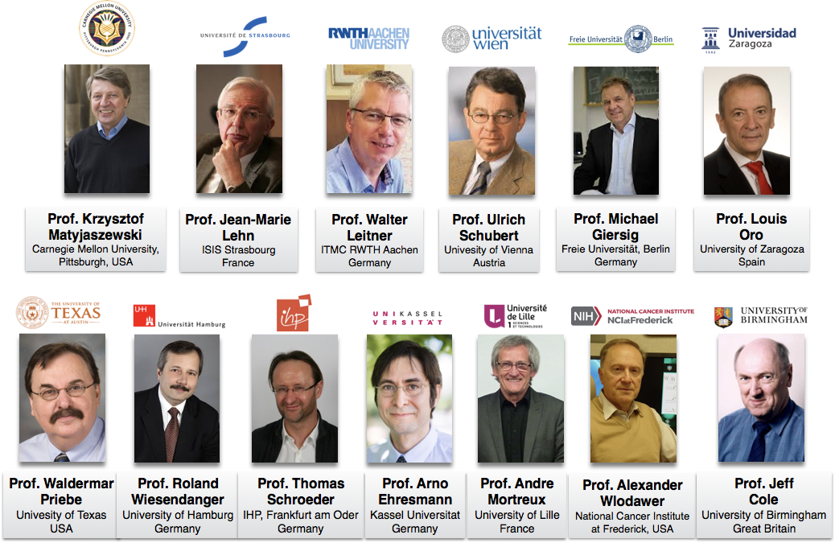
  WCAT International Advisory Board
.

Slide 49
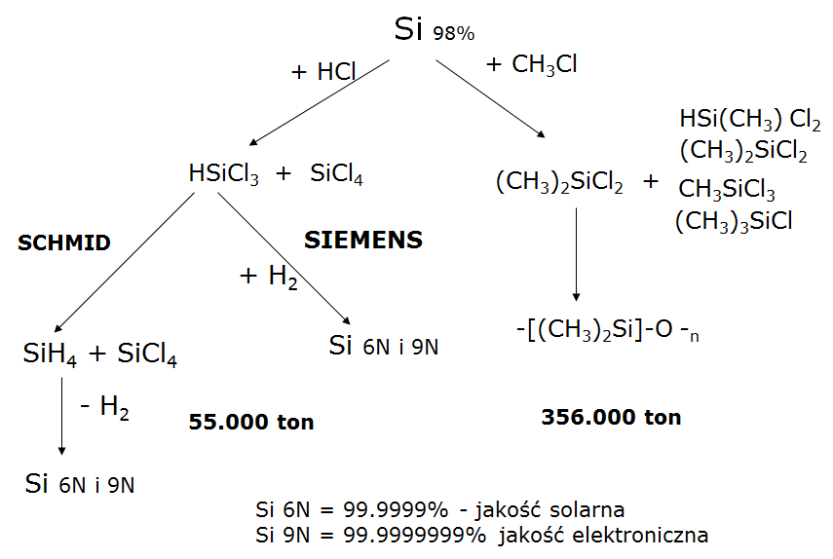

Slide 50
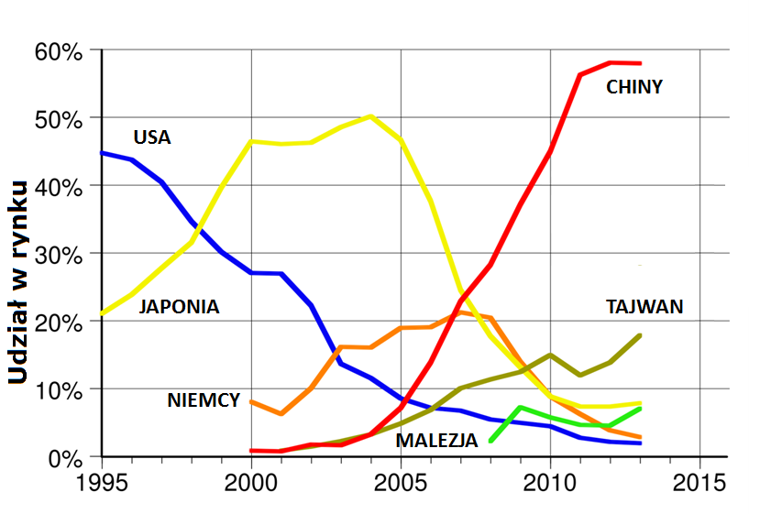
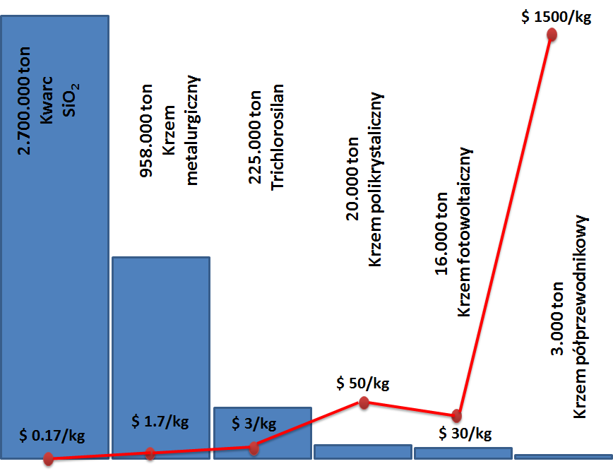
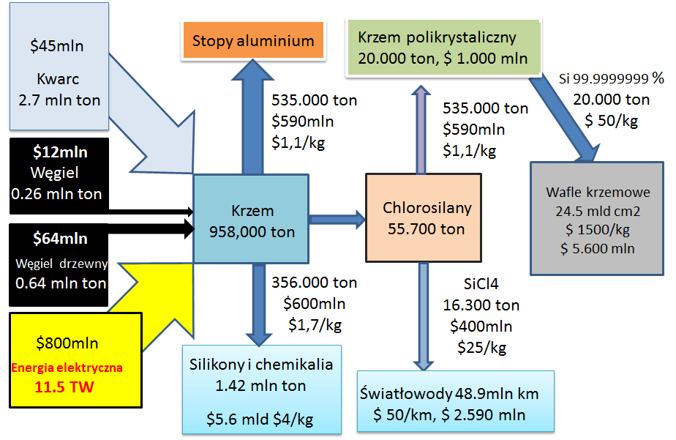
Rewolucja rynku krzemu 6N na początku XXI wieku. Wzrost popytu, cen a w konsekwencji wzrost globalnych mocy produkcyjnych

Slide 51

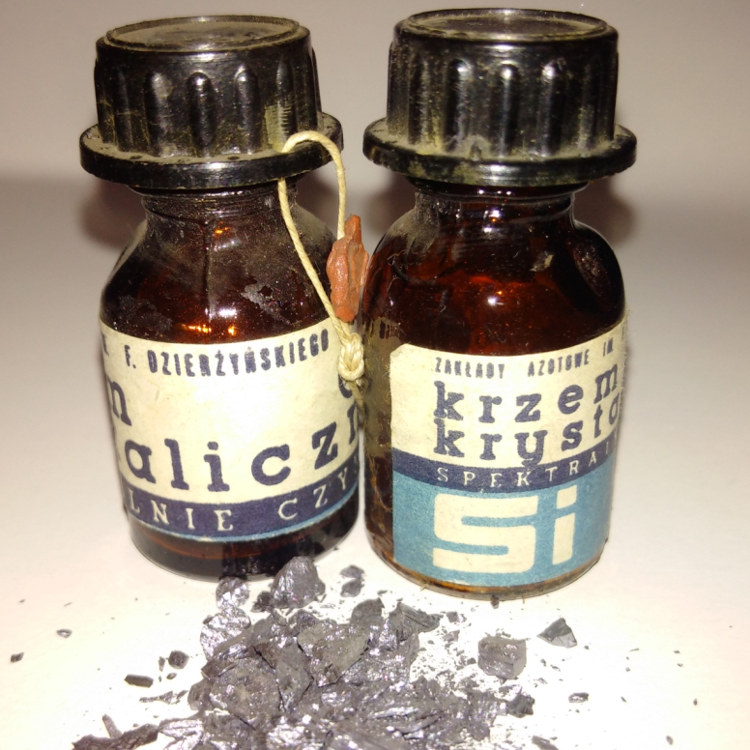
Krzem półprzewodnikowy produkowany w Zakładach Azotowych w Tarnowie-Mościcach

Slide 52
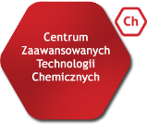


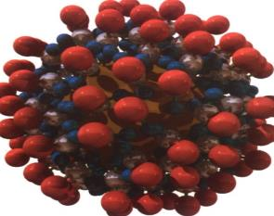
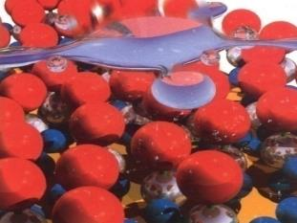
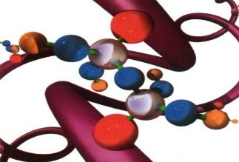
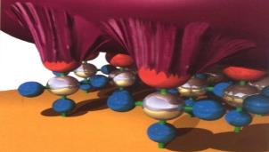
Związki krzemu!
Opracowane technologie
Organofunkcyjne silany
1995
P.I.W. Unisil - pierwszy uniwersytecki spin-off, założony w 1989 r.
opracowano i wdrożono do produkcji kilkanaście technologii syntezy silanów organofunkcyjnych zastosowania:
Modyfikatory powierzchni mineralnych i polimerów
Czynniki sieciujące
Środki wiążące

Slide 53
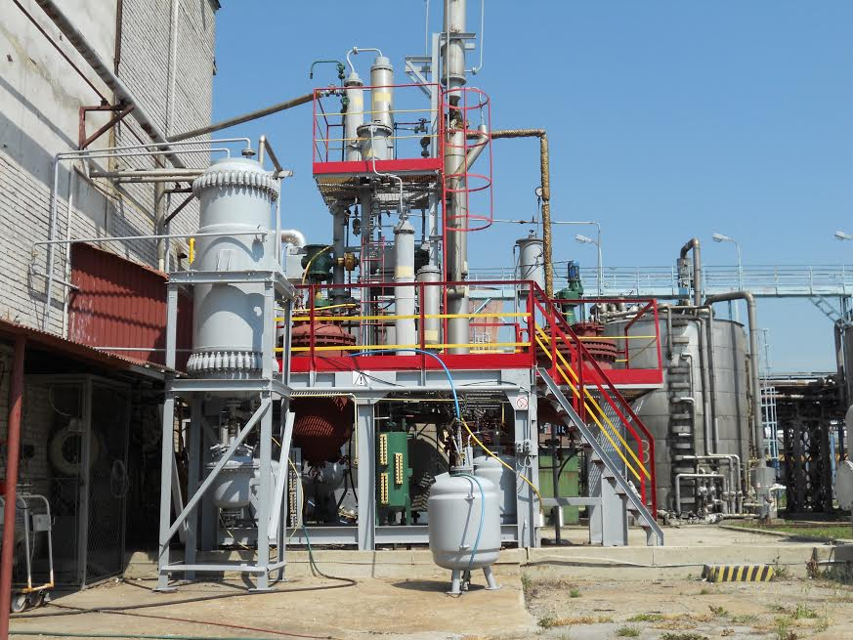

Unisil – large scale synthesis of organofunctional silanes
The Innovation-Implementation Company "Unisil" was founded in May 1989 and since that time it has been the only producer of organofunctionalized silanes and organosilanes in Poland. Over 25 years ago in the housing leased from the Zakłady Azotowe (Nitrogen Company) in Tarnów-Mościce, with the use of the infrastructure and resources of this Company and on the basis of the patented solutions and technologies of silanes production developed by the group of Prof. Bogdan Marciniec from the Faculty of Chemistry, A. Mickiewicz University, Poznań, “Unisil” started production of amino-functionalized silane that was the first of a large series of products offered presently.

Slide 54
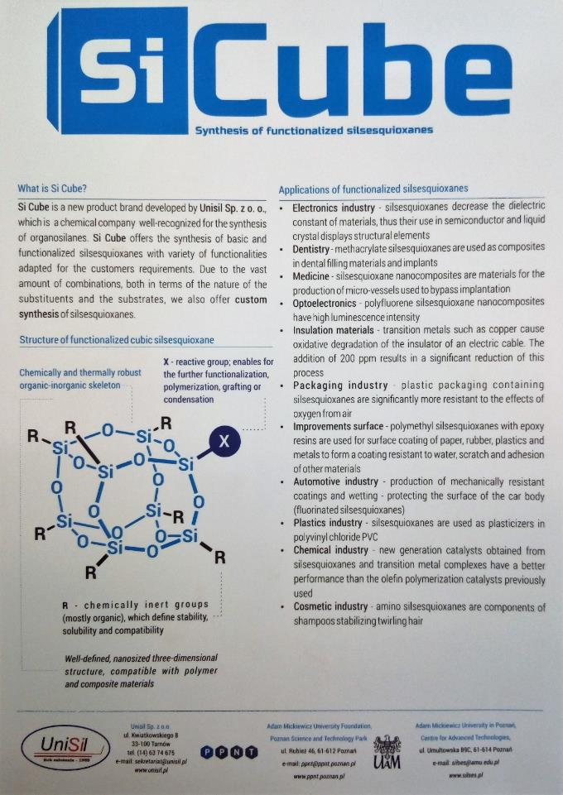
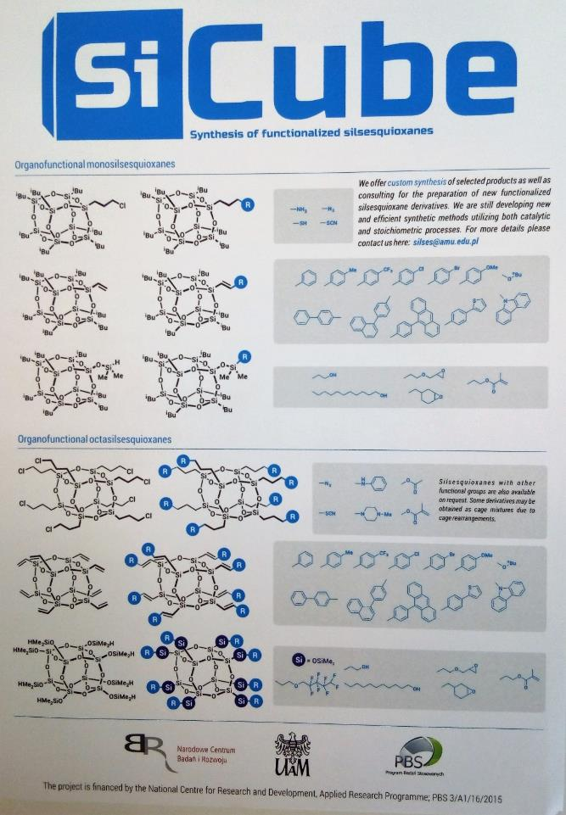

Slide 55
Wydział Chemii UAM, WCZT Poznań, PPNT-FUAM, Politechniki: Rzeszowska, Poznańska, Krakowska, Łódzka, CBMM Łodź, IChP W-wa, PIW „UNISIL” Tarnów
Projekty rozwojowe
Projekty badań stosowanych
Konsorcjum „PRESIL I”
Wdrożenie produkcji prekursorów
funkcjonalizowanych
silseskwioksanów
N R05 0005 04
Funkcjonalizowane
silseskwioksany klatkowe
- syntezy i technologie
B.Marciniec, Przem.Chem.,
2010, 89,1184
2012-2014
2008-2010
Ponad 50 patentów i zgłoszeń patentowych krajowych i zagranicznych
Konsorcjum „PRESIL II”
Zaawansowane technologie
syntezy funkcjonalizowanych
silseskwioksanów do
zastosowań w materiałach
specjalnych
Konsorcjum „NANOSIL”
Silseskwioksany jako
nanonapełniacze i modyfikatory
w kompozytach polimerowych
2015-2018
2010-2014
Uruchomienie produkcji silseskwioksanów wpisuje się w światowy wzrost zainteresowania nauki i przemysłu z wykorzystaniem tego typu związków do produkcji materiałów o unikalnych właściwościach fizykochemicznych.
PIW „Unisil” stanie się ich pierwszym europejskim producentem

Slide 56
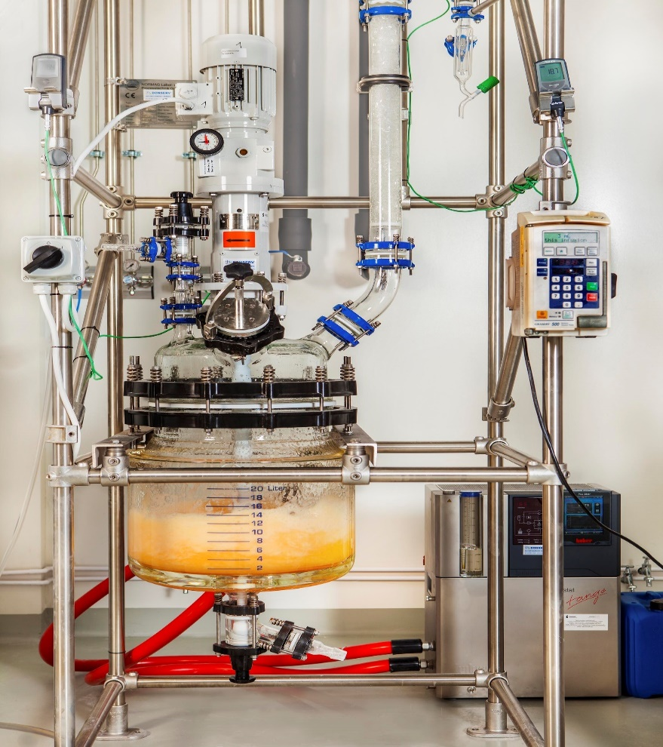
Semi-technical scale synthesis (up to 250 - 1000 g per batch)
precursor for olefin metathesis (A)
precursor for cross-coupling (B)
precursor for hydrosilylation (C)
precursor for nucleophilic substitution (D)

Slide 57
Semi-technical scale synthesis (up to 250 - 1000 g per batch)

Slide 58
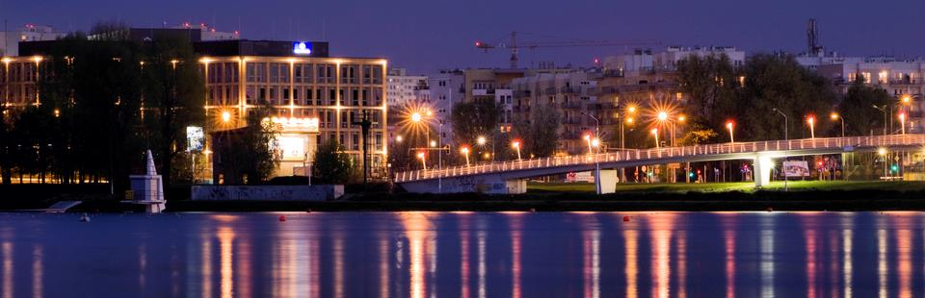




8th European Silicon Days
28 – 31 sierpnia 2016
Organizowana przez:
Wielkopolskie Centrum Zaawansowanych Technologii
Wydział Chemii, Uniwersytet im. Adam Mickiewicz w Poznaniu
Poznański Park Naukowo-Technologiczny
Prof. Bogdan Marciniec
Bogdan.Marciniec@amu.edu.pl

Slide 59



268 uczestników z 19 krajów z całego świata
5 wykładów plenarnych
11 wykładów na zaproszenie
36 prezentacji ustnych
110 posterów

